Slide 1

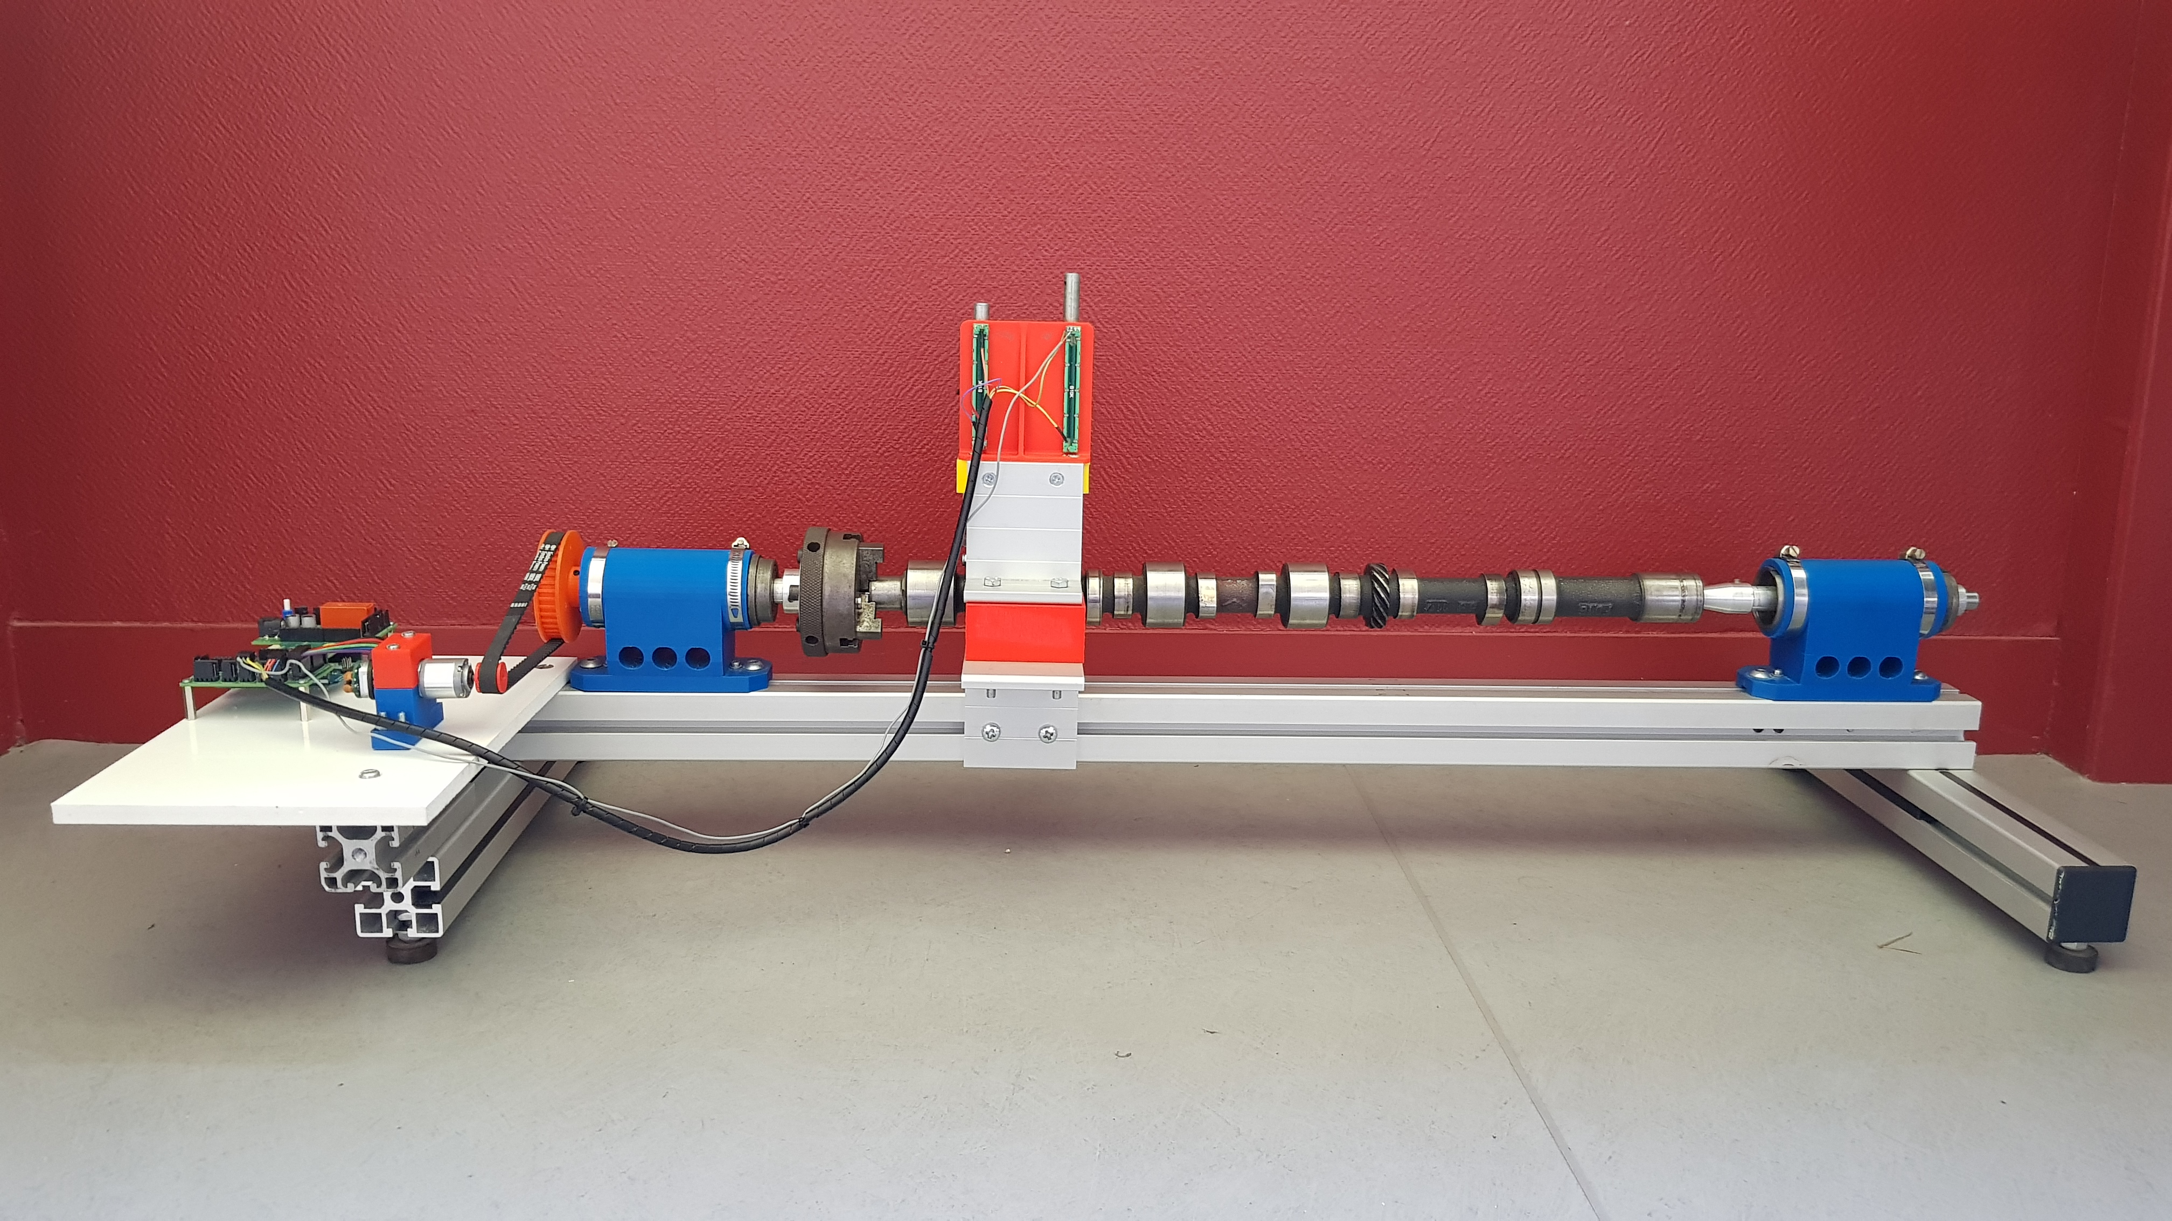
Projet de banc de relevé de profils de came
Notes:
Présentation

Slide 2

I. Table des matières
II. Problématique
III. Fonctionnement général d’un moteur quatre temps
IV. Courbes constructeurs
V. Les potentiomètres
a. Fonctionnement des potentiomètres
b. Les équations des potentiomètres
VI. La motorisation
a. Le motoréducteur
b. Le capteur angulaire
VII. La transmission
VIII. Open Modélica
a. Représentation sur Open Modélica de la régulation de vitesse mise en lien avec la programmation
b. La courbe obtenue
IX. Programmation
a. Programme en C
b. Programme en python
c. Conclusion sur la validité des programmes
X. Quel est le meilleur arbre à cames ?
XI. Amélioration possible
XII. Conclusion
Notes:
4 grands axes :
-L’éléctronique
-Open Modilica
-Programmation
-Meilleur arbre à came

Slide 3
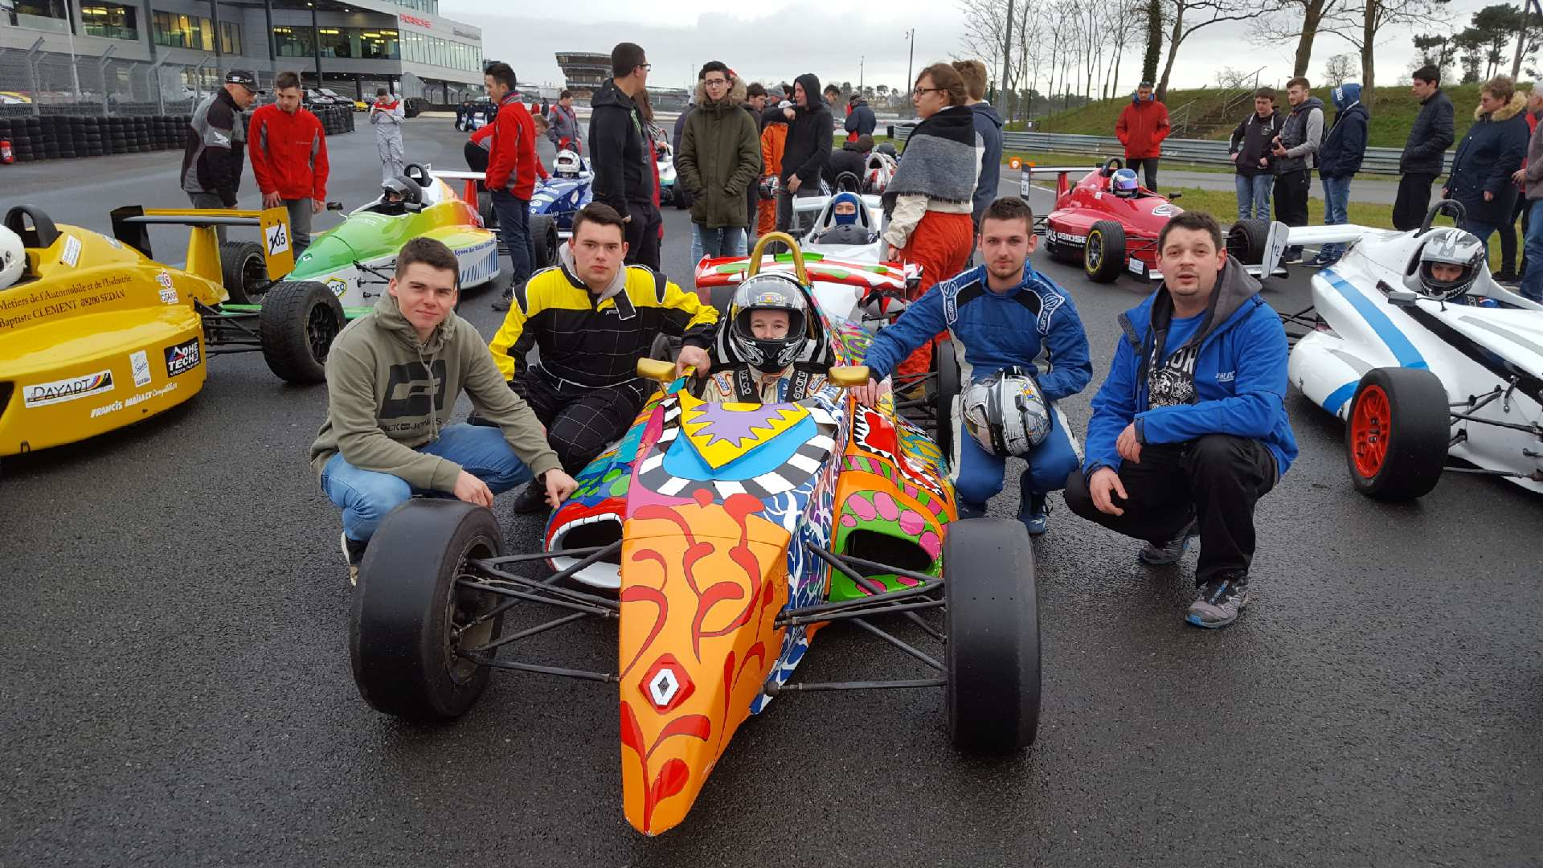
II. Problématique
Notes:
Les enseignants de Bac Pro automobile souhaitent disposer d’une maquette permettant le tracé des profils de cames d’admission et d’échappement d’un moteur 4 temps. Le lycée dispose d’un monoplace de course (Formule Campus) équipée d’un moteur de grande série de marque Renault, mais avec une préparation compétition.

Slide 4

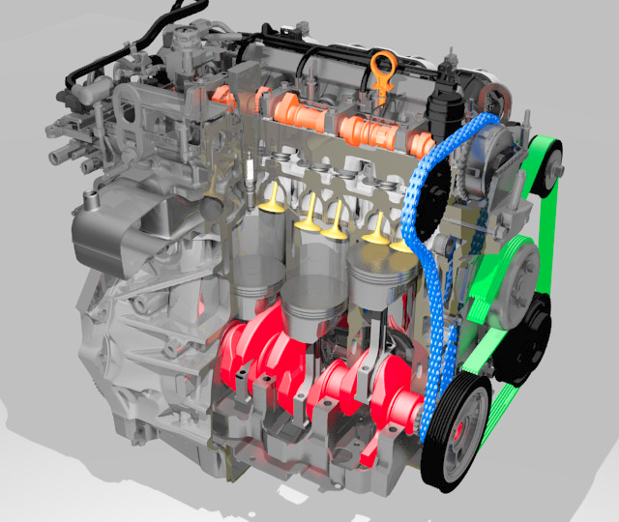
III. Fonctionnement général d’un moteur 4 temps
Chaîne de distribution
Arbre à cames
Soupapes
Courroie accessoire
vilebrequin
Poulie Damper
Notes:
Présentation des composants

Slide 5
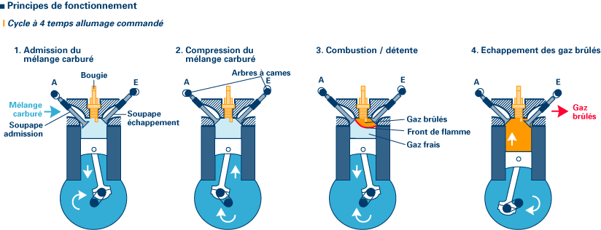
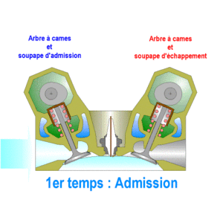
Système 4 temps :
Notes:
Premièrement on admet le mélange air-essence dans la chambre de combustion, la came d’admission est en haut pour ouvrir la soupape et laisser passer le mélange
2) Le piston comprime le mélange air essence. Les cames ne sont pas max
3) La bougie fait une éteincelle, ce qui provoque l’enflament du mélange air-essence mais qui produit du gaz
4) Les gaz doivent etre retiré. Le piston recomprime le gazl’arbre à cames est au max, la soupape s’ouvre et les gaz partent

Slide 6

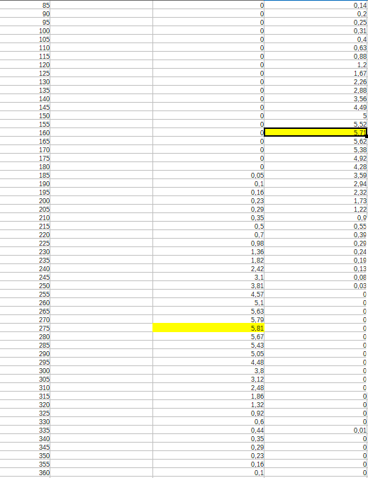
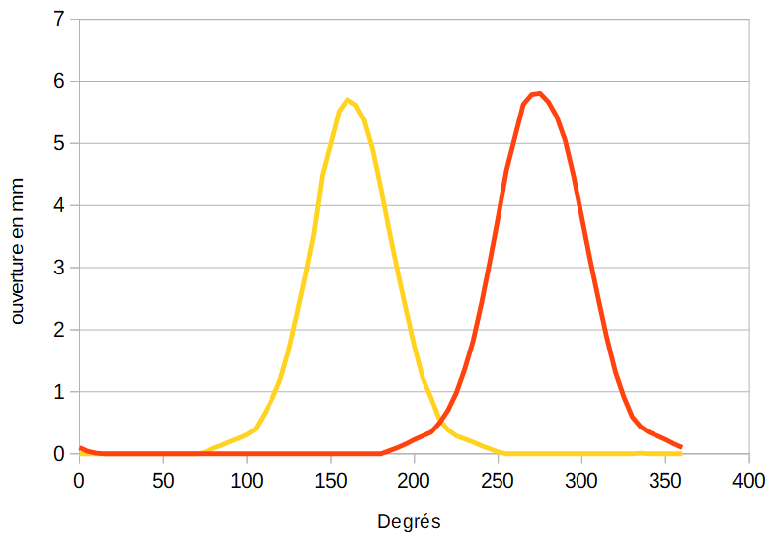
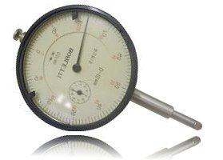
IV. Vérification des courbes constructeurs
Comparateur :
Notes:
Nous avons fait des relevés à la main avec 2 comparateurs pour vérifier les courbes constructeur. Nous avions un disque gradué au bout du banc et tous les 5 degré, nous relevions la distance avec le comparateur, nous avons ensuite rentré ses valeurs dans un tableur et tracer des courbes

Slide 7
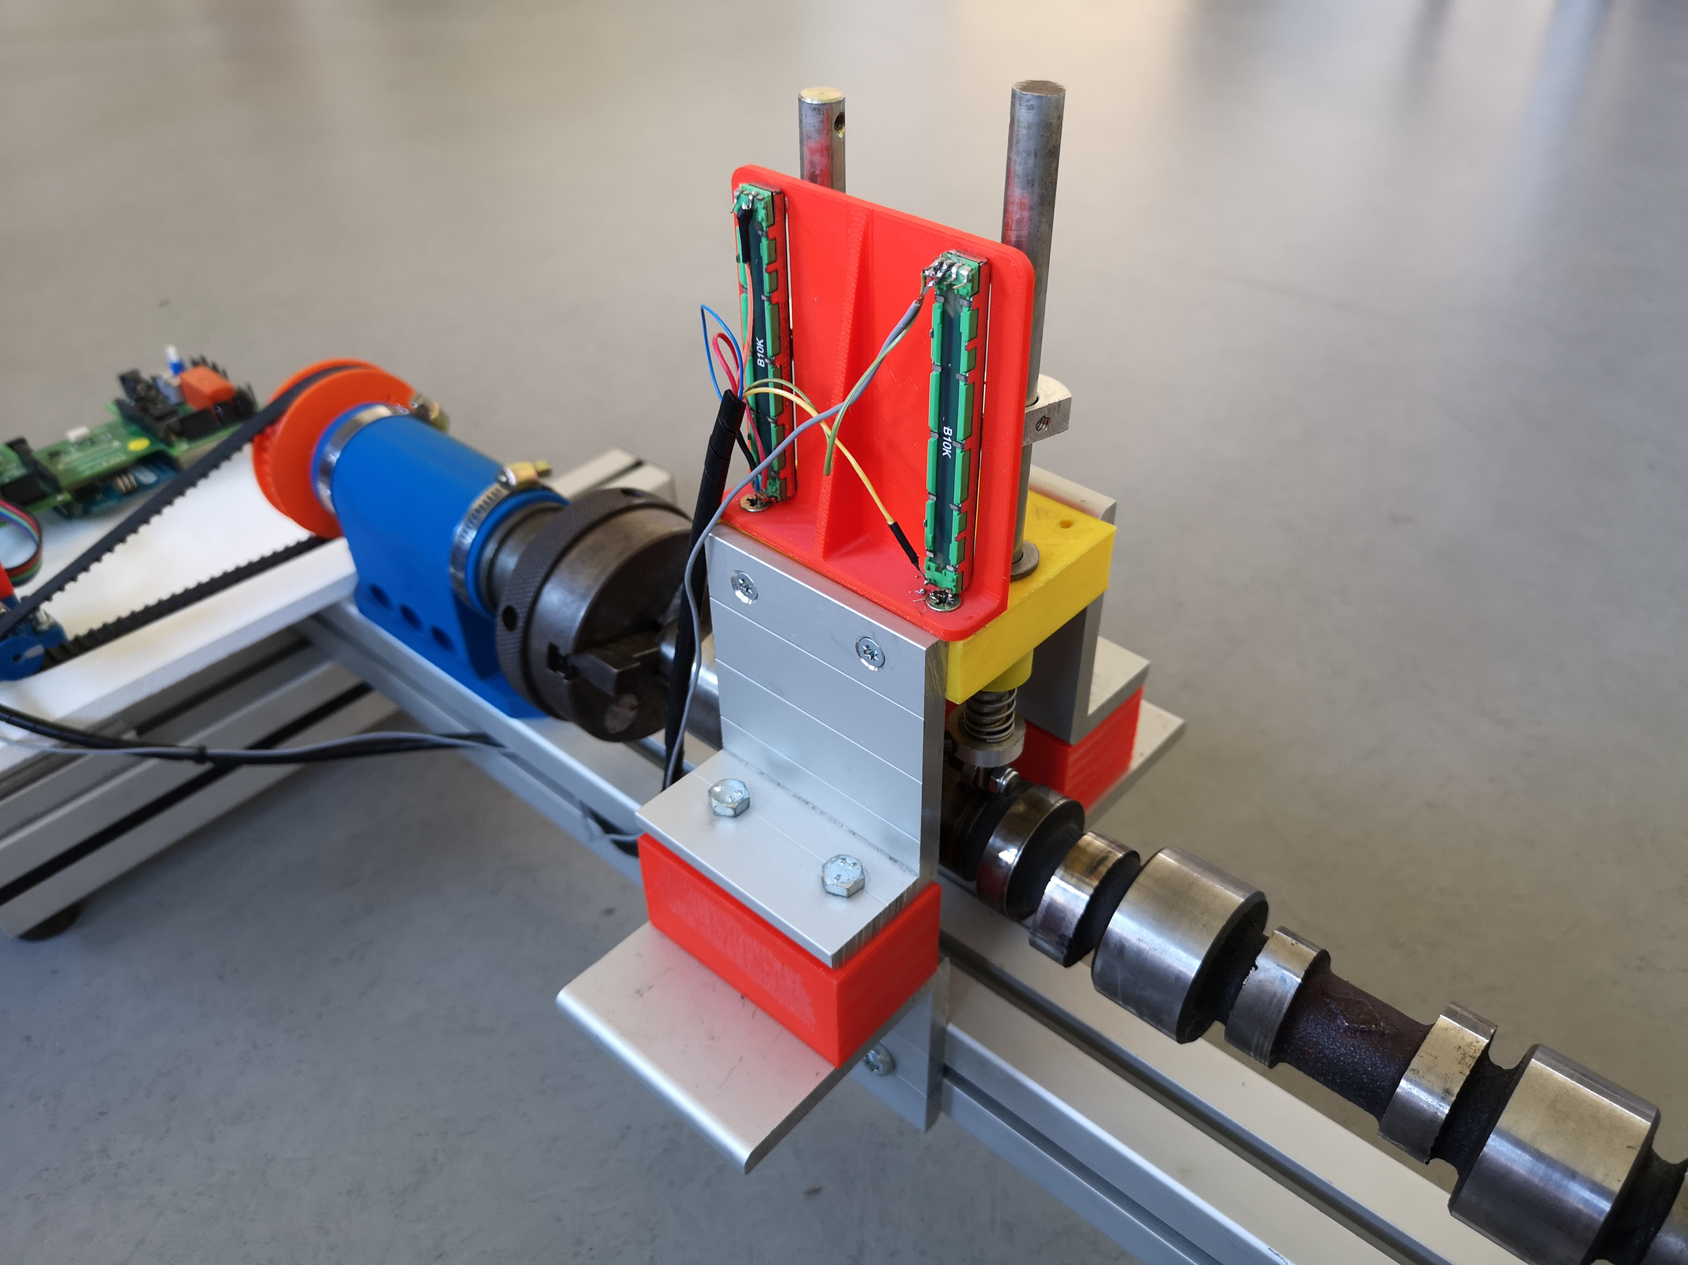
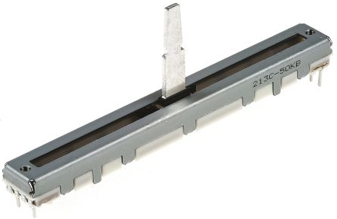
V. a. Fonctionnement des potentiomètres
Les potentiomètres
Notes:
Pour automatiser, il faut remplacer les comparateurs qui necessite un relevé manuel par des potentiomètres. Le fonctionnement est simple. Lorsque l’on fait varier le curseur la résistance varie. Ce qui qui fait varier la valeur du courant (U=RI). Ensuite la carte arduino interprete les resultats avec des valeurs de 0 à 1023.
Précision = 60/1024 =0,058 mm par points

Slide 8
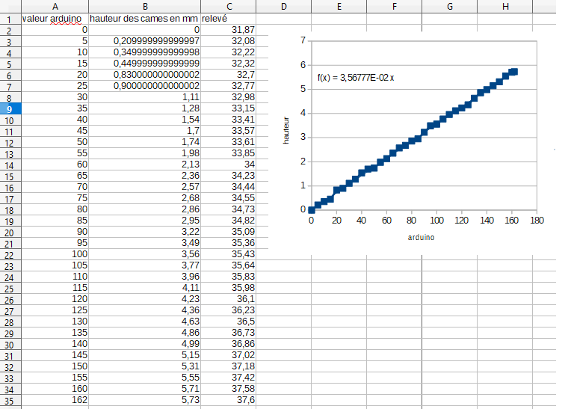
V. b. Les équations des potentiomètres
Notes:
La on a une valeur entre 0 et 1023 mais nous on veut une distance. Pour cela nous avons rentrer une distance entre le curseur du potentiomètre et un point fixe de référence, cette valeur changeant avec les points d’arduino. On rentrait toutes les 5 valeurs d’arduino cette distance. On a obtenu une ligne de points, et on demandait au tableur une courbe de tendance et son équation. Cette équation ira dans le programme

Slide 9

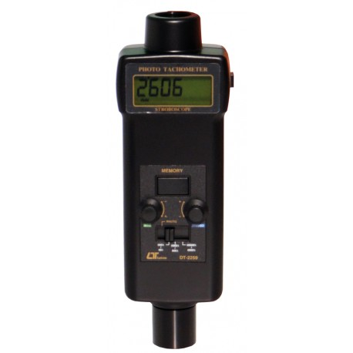
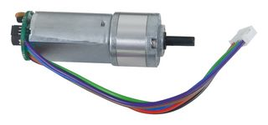
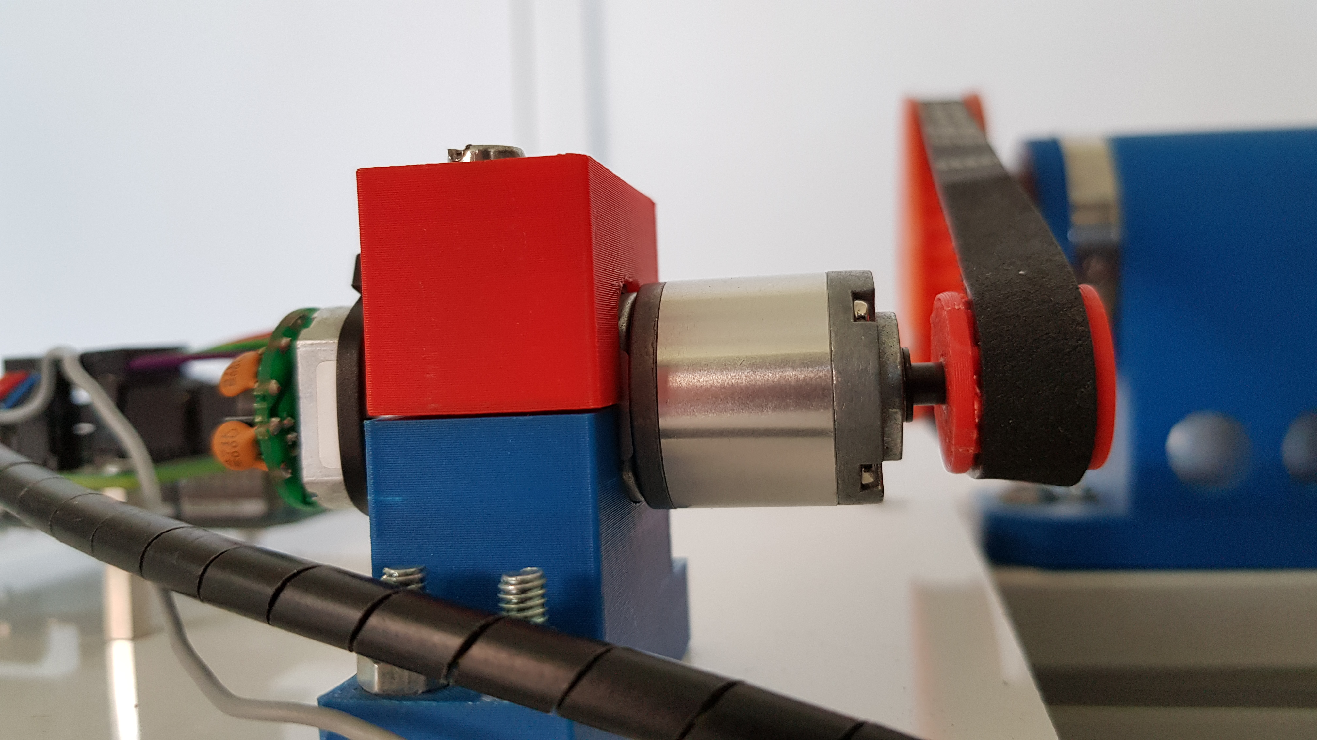
VI. La motorisation a. Le motoréducteur
Tachymètre :
6 Volts
Réduction de 1/53
Notes:
Florian

Slide 10
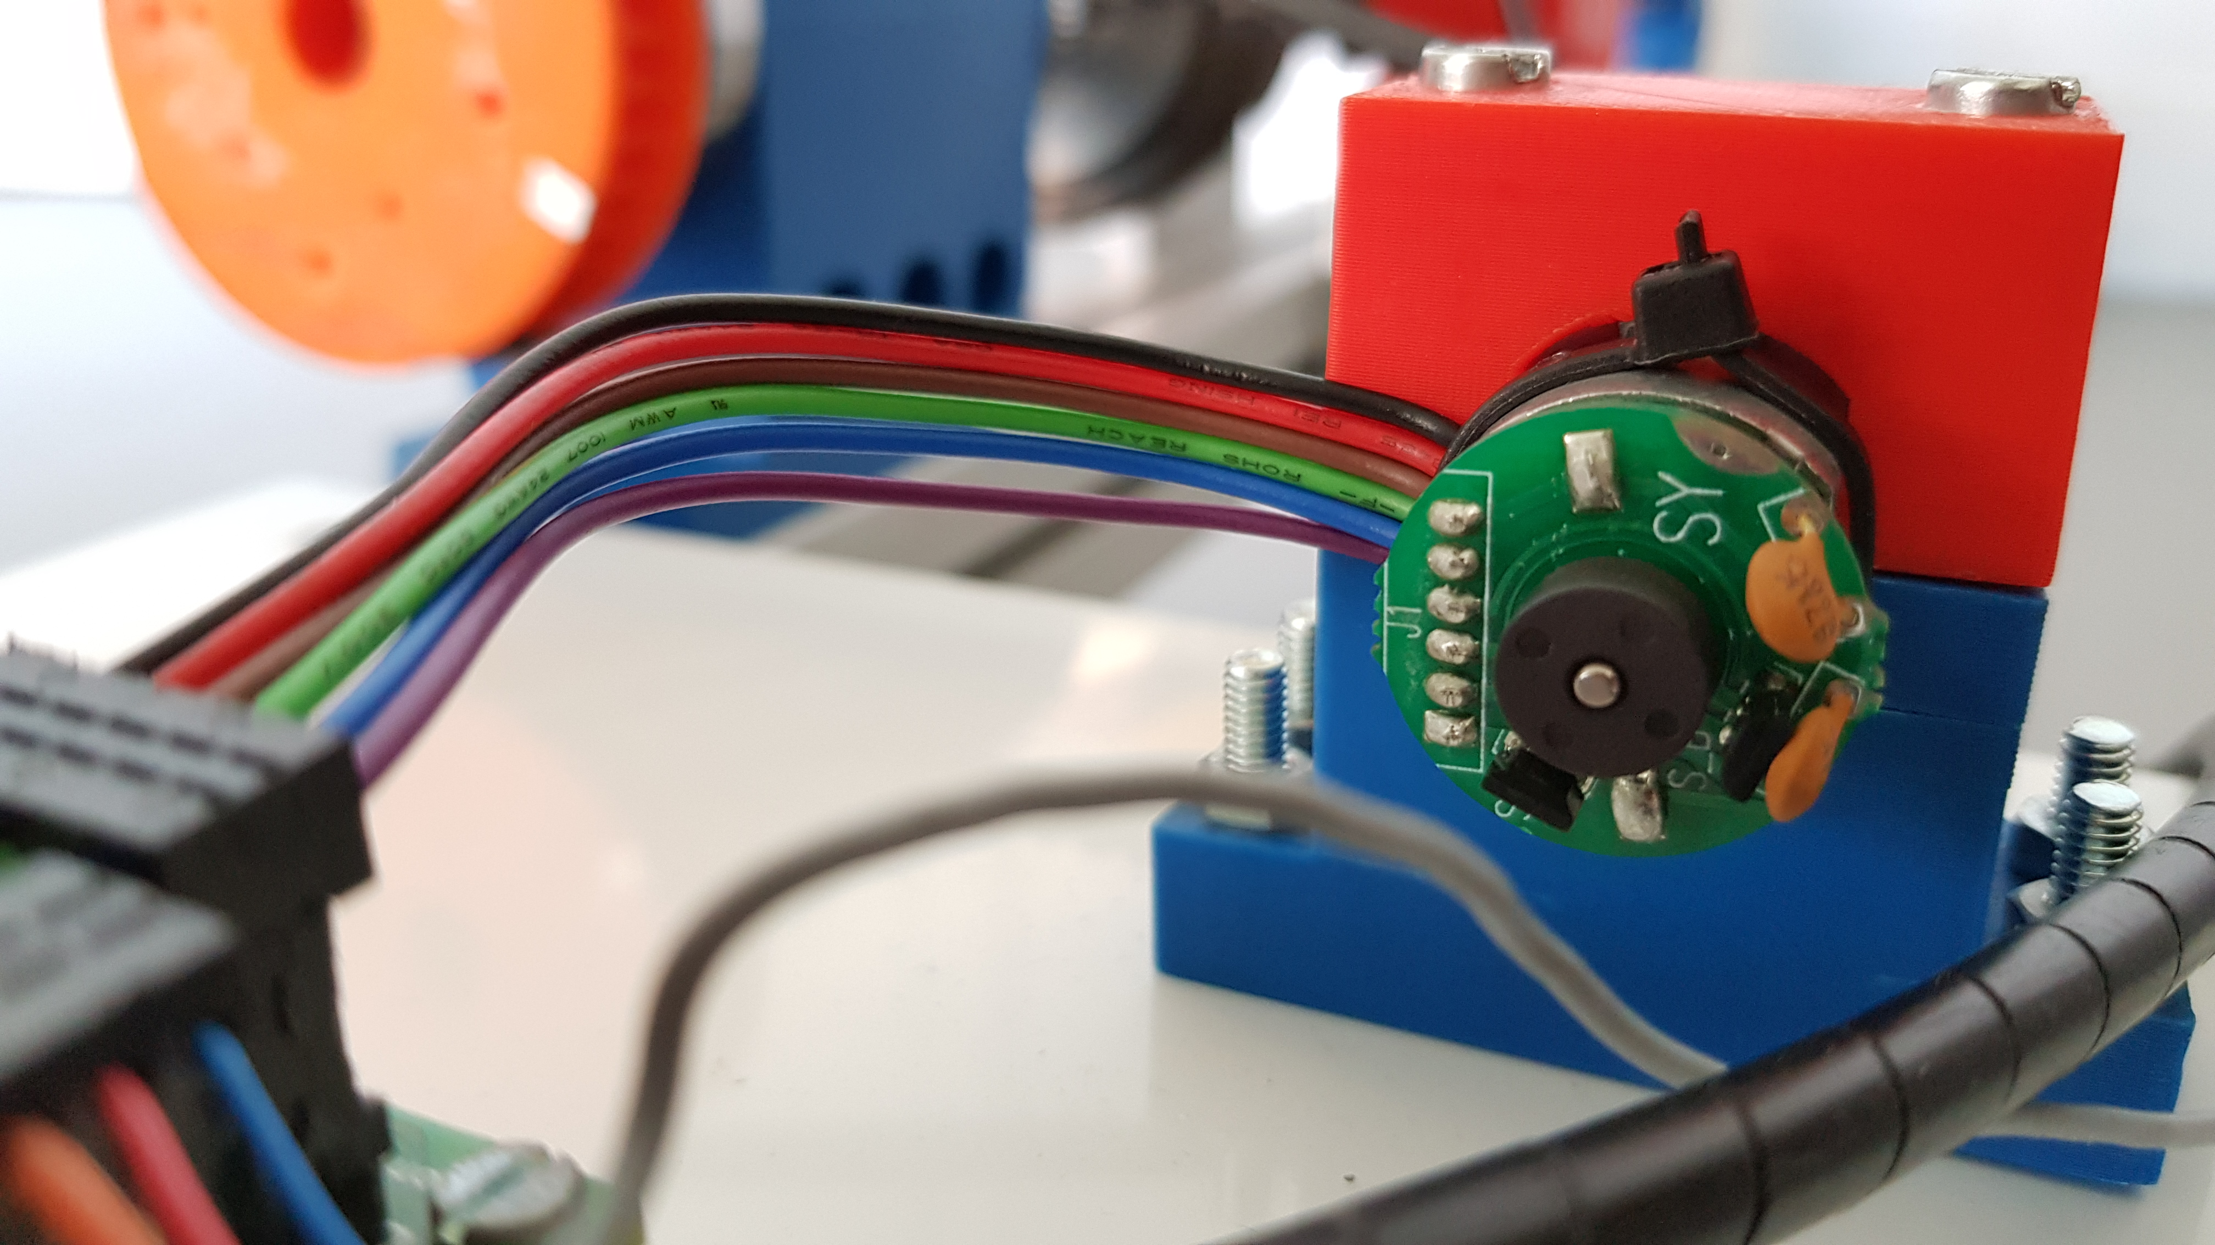
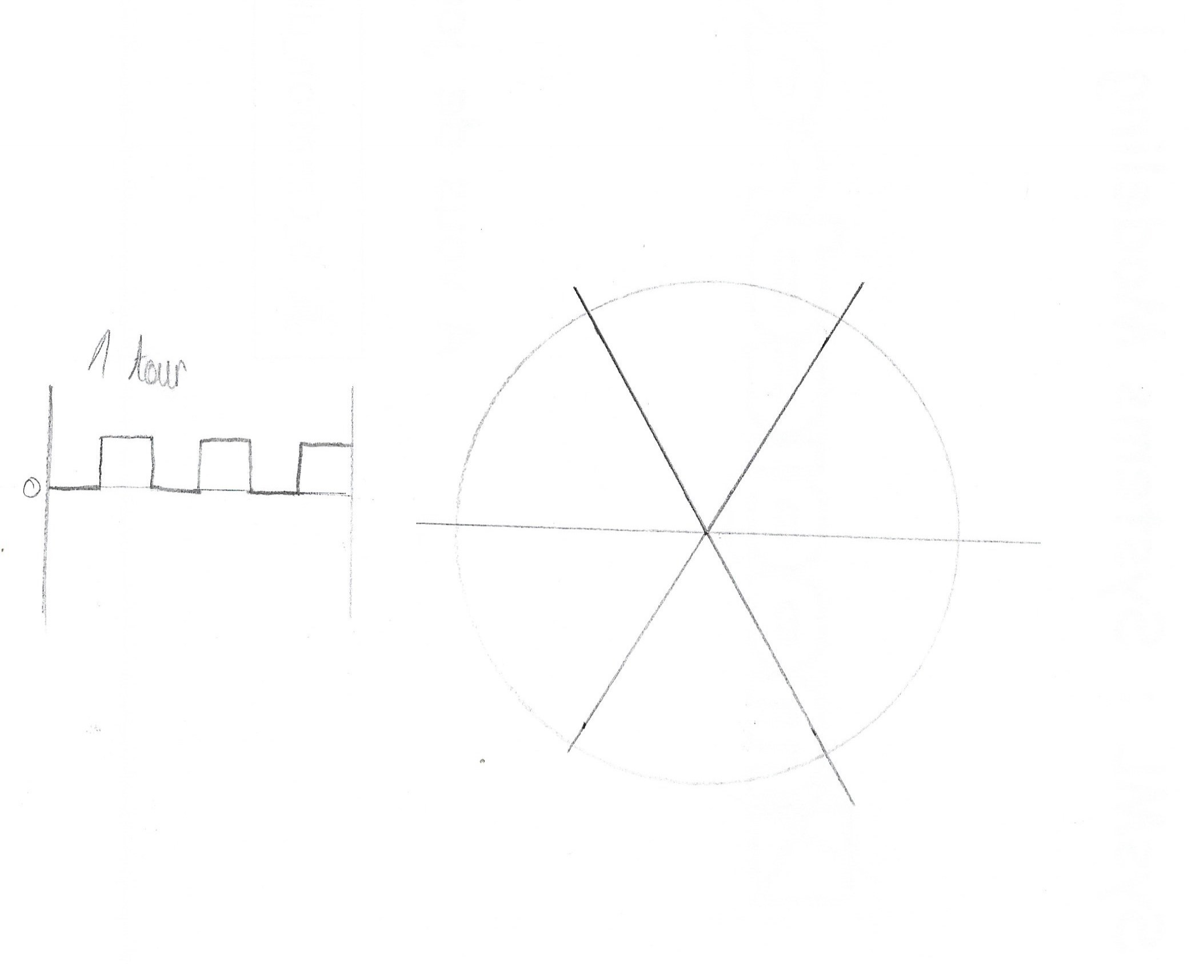
VI. La motorisation b. Le codeur incrémental
Notes:
Ce qui est intéressant avec avec ce motoréducteur est qu’il est doter d’un codeur incrémental, lorsque le moteur en entrée fait 1/6 de tour alors il y aura une impulsion. En effet il y a 6 impulsions par tour, lorsque l’on remonte la chaine de transmission on peut en déduire la position angulaire de l’arbre

Slide 11
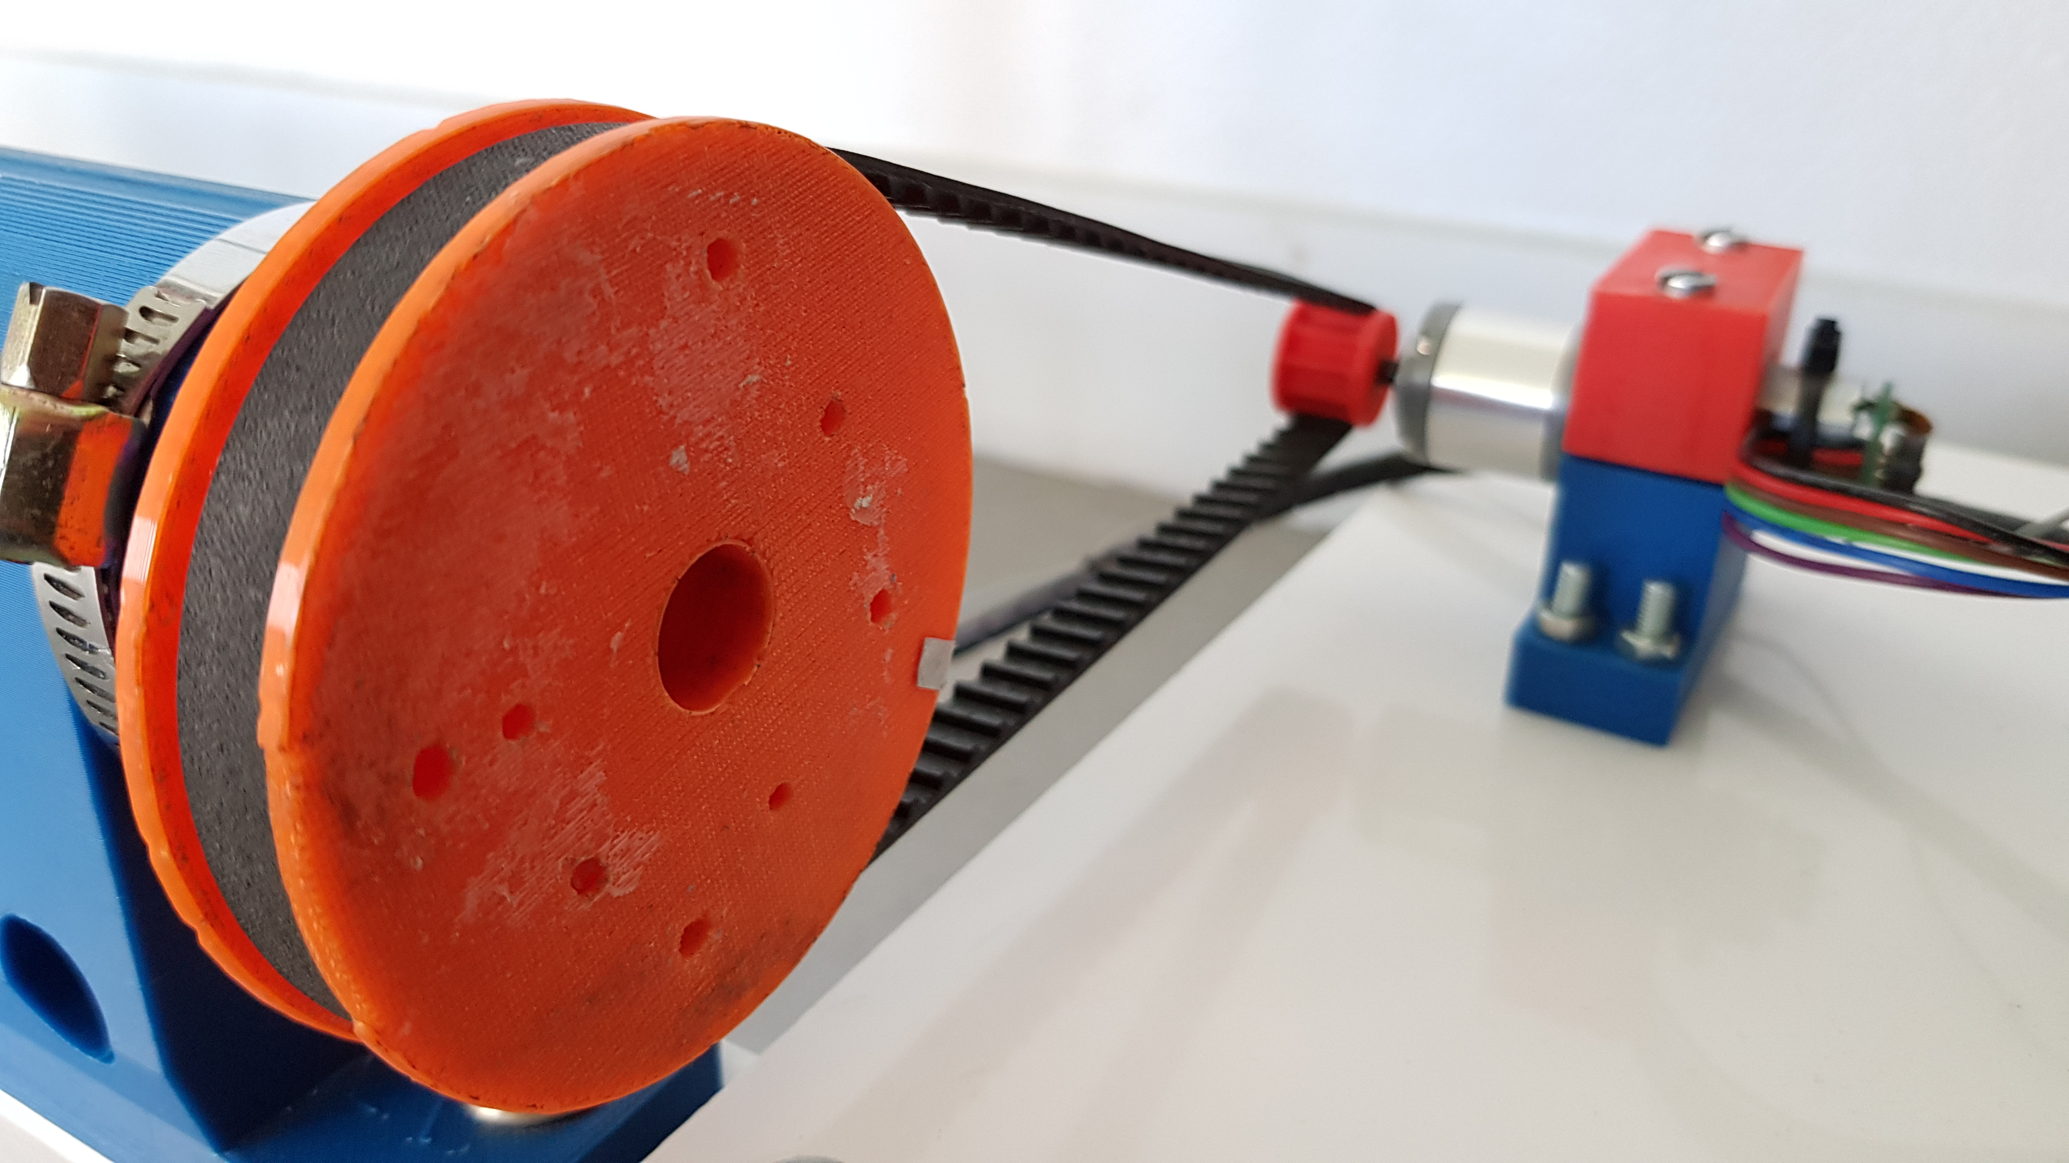
VII. La transmission
Réduction poulie courroie = 4

Slide 12
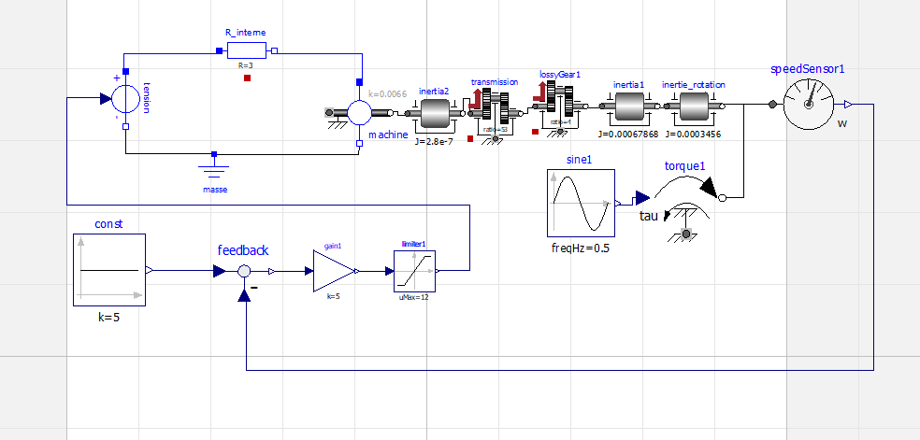
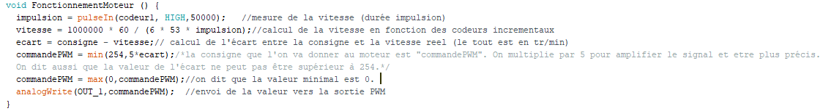
VIII. Open Modélica
a. Représentation sur Open Modélica de la régulation de vitesse
Notes:
Voici l’open modelica de la régulation de vitesse. Les autres on a peu près la même chose mais j’ai une partie en plus : la régulation.
+Présentation

Slide 13
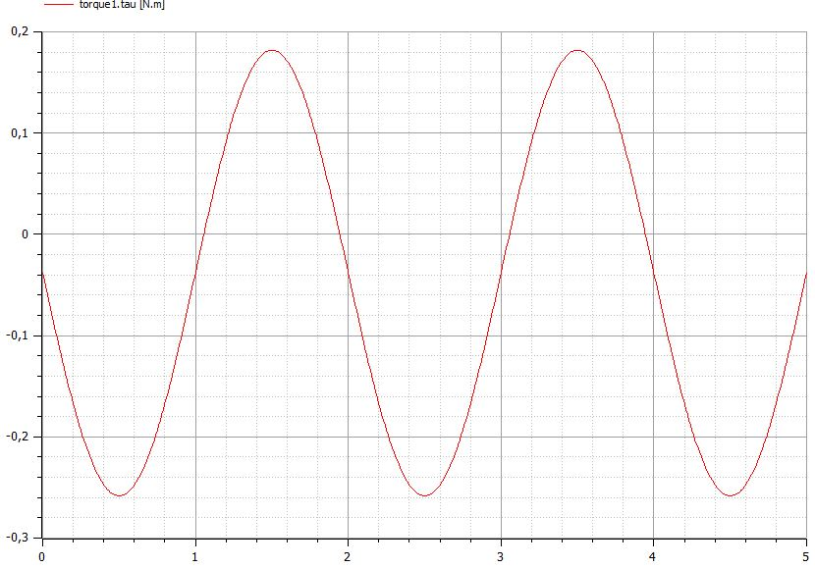
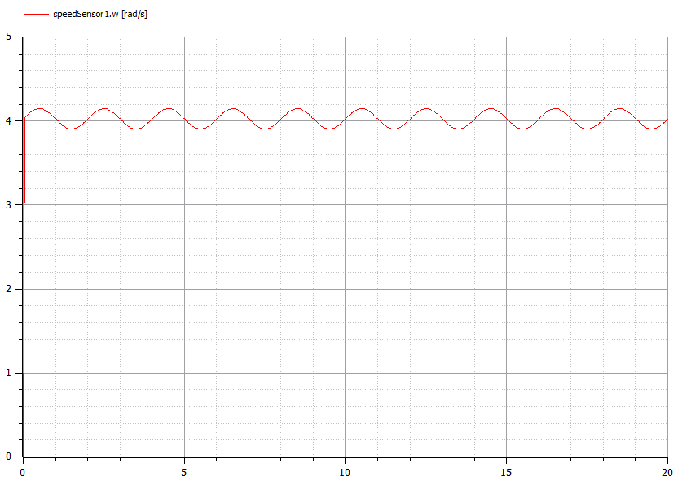
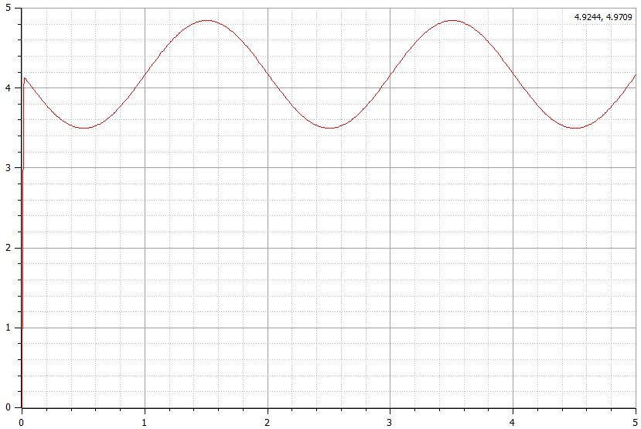
VIII. Open Modélica
b. La courbe obtenue
c(N.m)
t(s)
Courbe avec régulation de vitesse :
Courbe sans régulation de vitesse :
p(rad)
p(rad)
t(s)
t(s)
Notes:
Voici les courbes obtenues : les mettre en lien

Slide 14

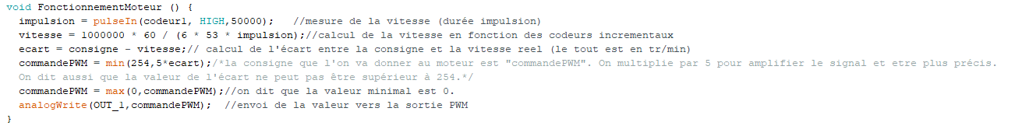
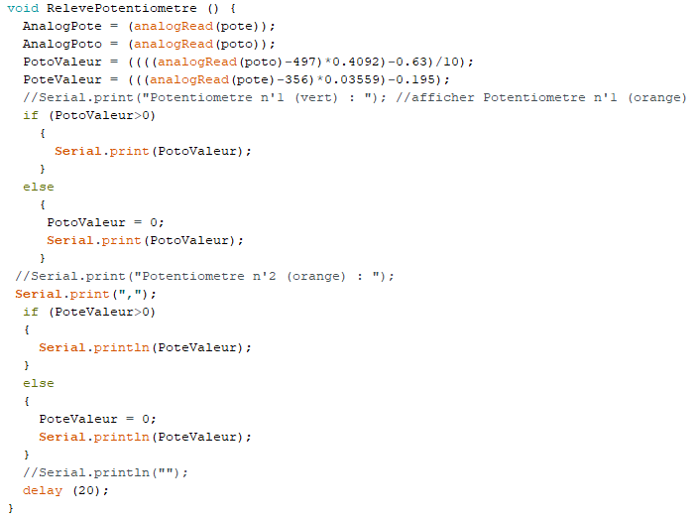
IX. Programmation
a. Programme en C
Notes:
Ici, le programme en C va afficher des courbes, rapidement ici on a le 2 sous programmes les + importants le fonctionnement du moteur avec la régulation de vitesse et le relevé des valeurs du potentiomètre

Slide 15
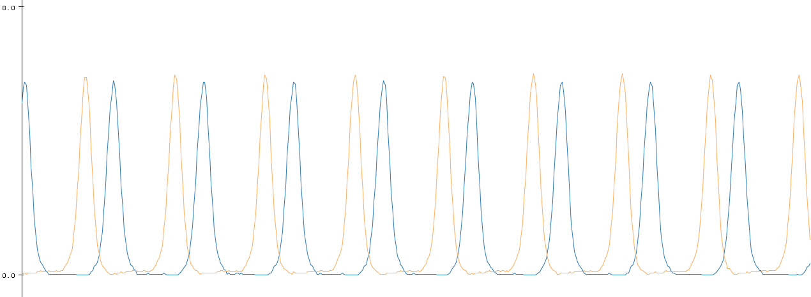
IX. Programmation
a. Programme en C
Les courbes obtenues avec le programme en C
Notes:
Voici les courbes obtenues, elles sont pas belle et exploitables => python

Slide 16
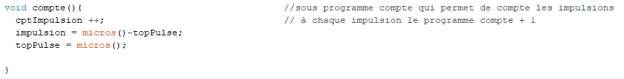
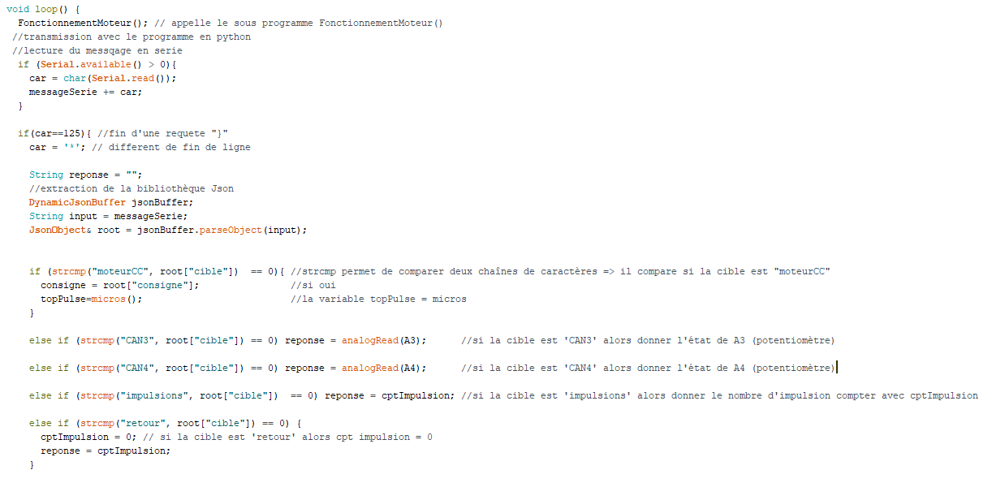
IX. Programmation
a. Programme en C final
Comptage des tours :
Communication avec le programme en python
Notes:
Le programme en C ici présent va communiquer avec l’arduino et le python, il va jouer l’intermédiaire des 2. Ce programme en C va juste récup les valeurs d’arduino et les envoyer en python. Le python se chargera de les exploiter.
+Présentation

Slide 17
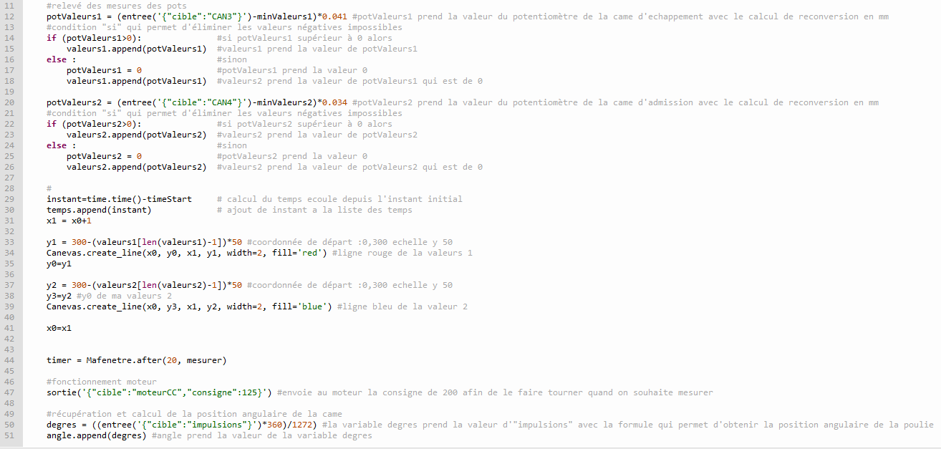
IX. Programmation
b. Programme en python
Récupération des valeurs des potentiomètres et du codeur incrémental:
Notes:
Ici ce sous programme, va récupérer les valeurs du programme en C et les exploiter en faisant le calcul en vérifiant que c’est bien supérieur ou égal à 0 et les préparer à les mettre dans un graphique.
+Présentation

Slide 18
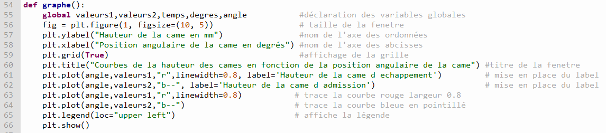
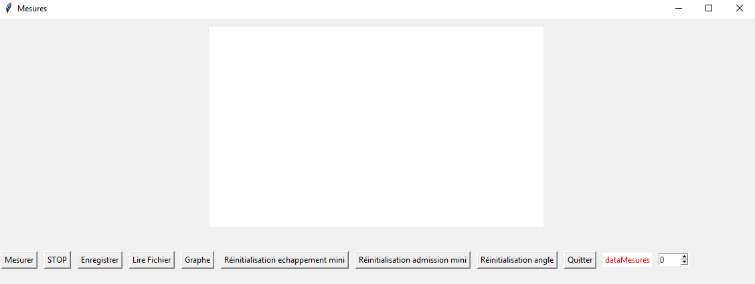
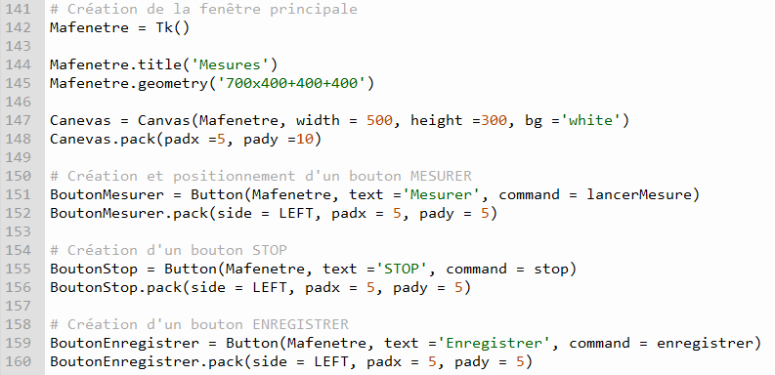
IX. Programmation
b. Programme en python
Création du graphique avec la bibliothèque matplotlib
Création d’une fenêtre avec la bibliothèque tkinter
Notes:
Sous programme graphique matplotlib
Fenetres avec tkinter

Slide 19
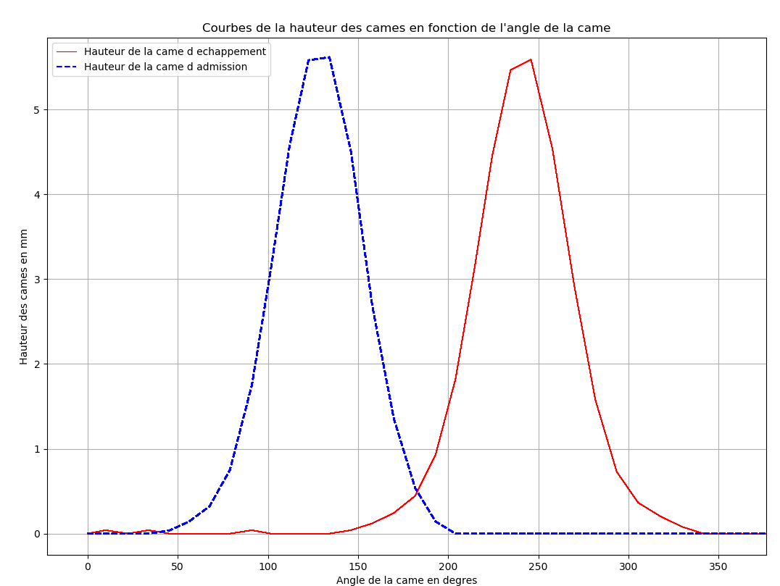
IX. Programmation
b. Programme en python
Courbe obtenue à l’aide du programme en python :
Notes:
Voici, les courbes obtenues, elles sont bien plus belles et exploitables avec par exemple en abscisse la position angulaire de l’arbre

Slide 20
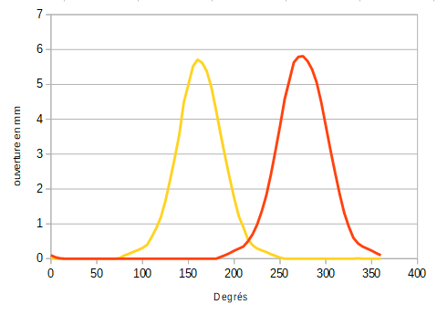
IX. Programmation
c. Conclusion sur la validité des programmes
Notes:
On est un peu moins précis qu’a la main mais on gagne un temps fou et les courbes restent exploitables

Slide 21
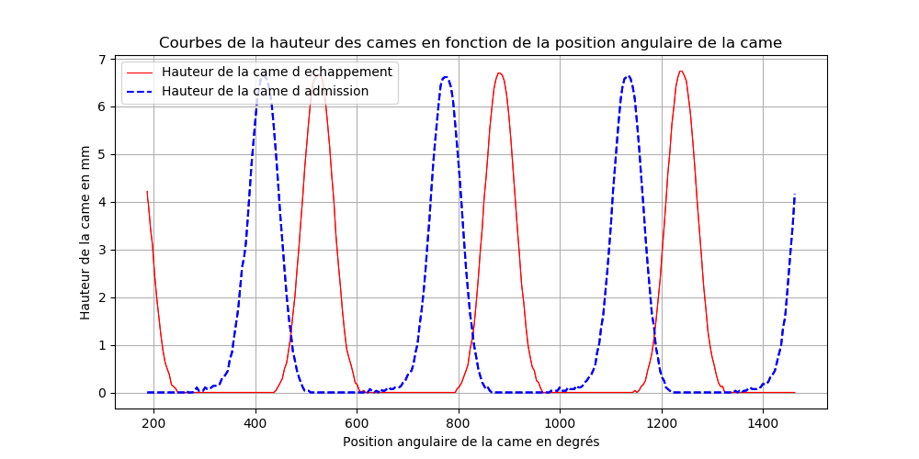
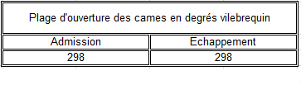
X. Quel est le meilleur arbre à cames ?
Courbes obtenues pour le Ferry 18 :
Au niveau de l’arbre à cames, on est à 150° d’ouverture et à 6,6 mm ± 0,1 mm

Slide 22
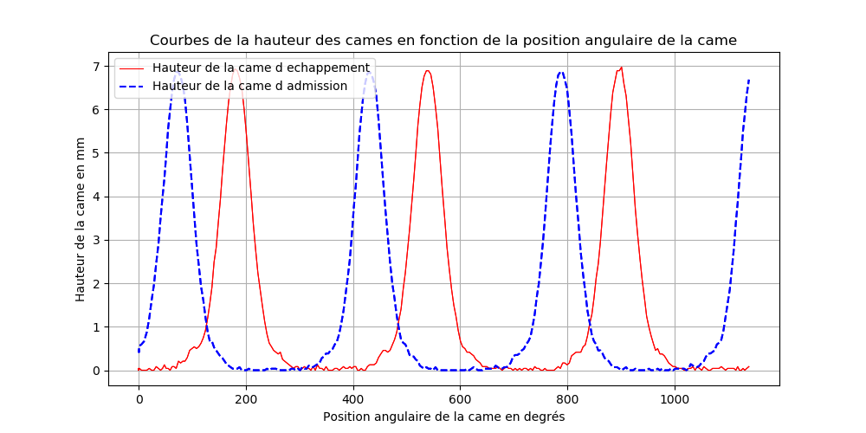
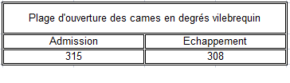
X. Quel est le meilleur arbre à cames ?
Courbes obtenues pour le Ferry 23 :
Au niveau de l’arbre à cames, on est à 175° d’ouverture et à 6,8 mm ± 0,1 mm

Slide 23
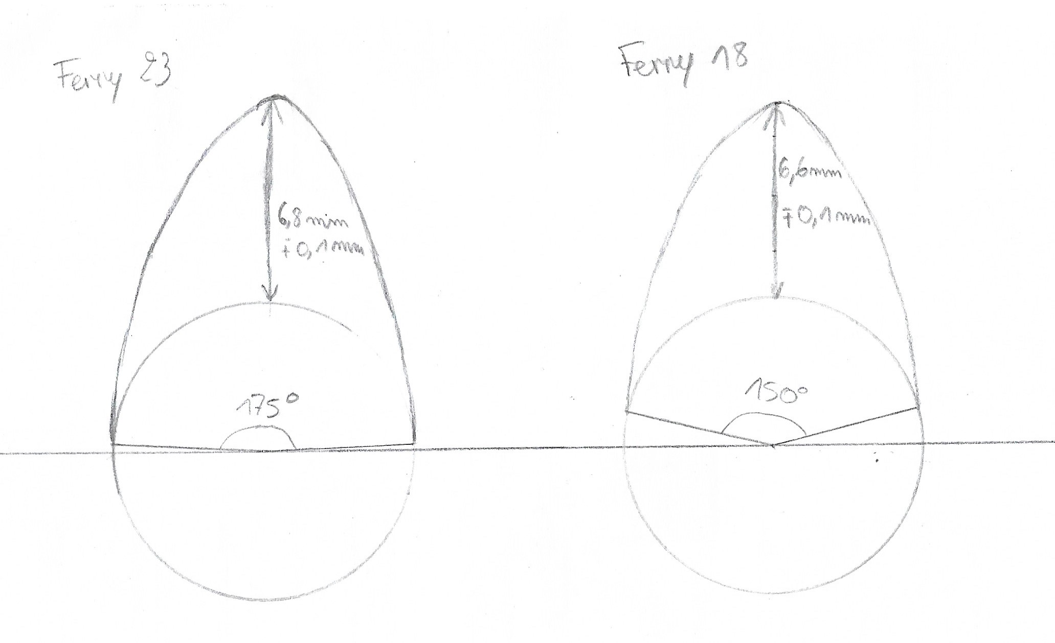
X. Quel est le meilleur arbre à cames ?
Les durées d’ouvertures en degrés
La levée maximale en millimètre
Ferry 23
Ferry 18
Notes:
Ferry 23 le mieux => meilleurs temps d’ouverture et meilleurs levée max

Slide 24
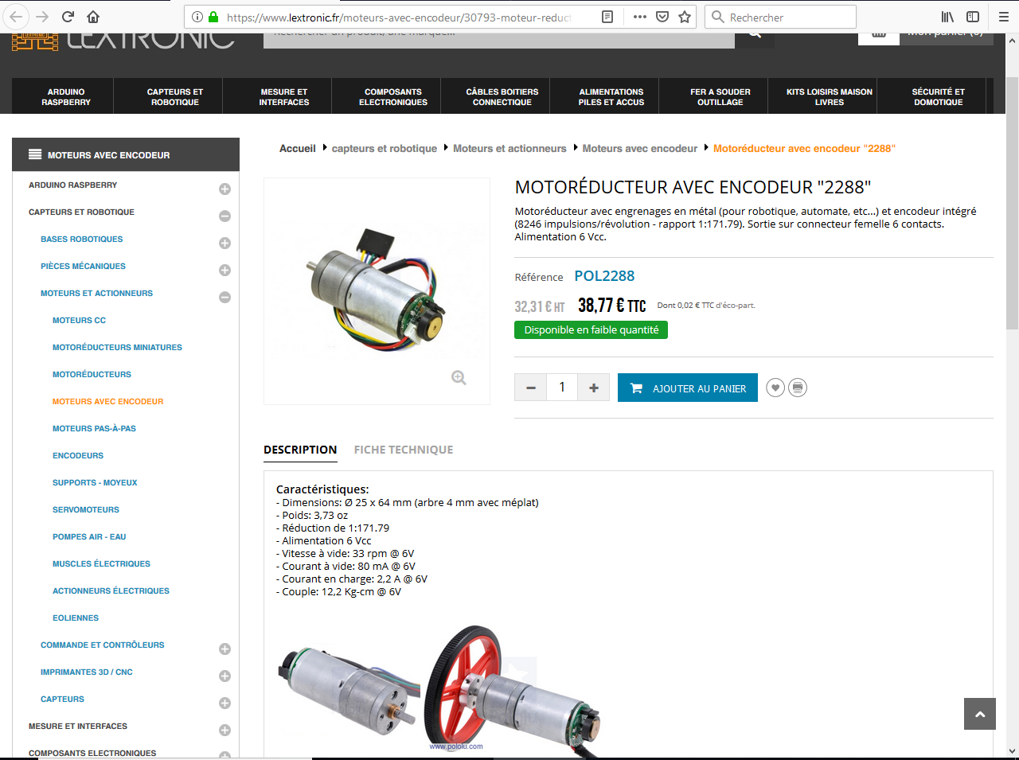
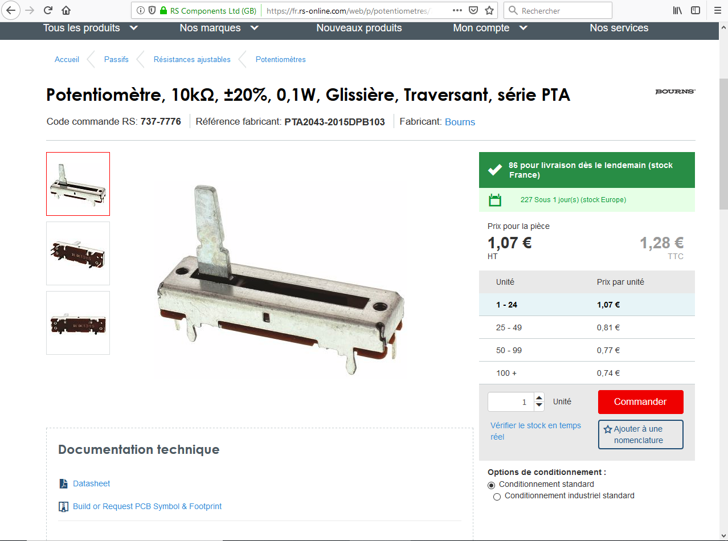
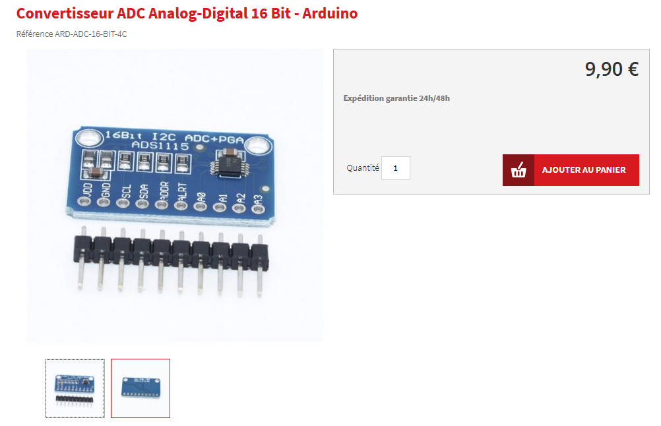
XI. Améliorations possibles
La motorisation
Les potentiomètres
Convertisseur Analogique /Numérique
La programmation
Notes:
Motorisation => florian
Potentiomètre => On a actuellement une présition de 0,058 mm par pts. Pour l’améliorer il faudrait un potentiomètre plus cours en effet actuellement on se sert de 15 % du potentiomètre, si on passe sur un potentiomètre de 20mm on se servira de 40 à 50 %, on aura une précision de 0,019mm par pts.
Convertisseur analogique/numérique => la on est avec 1024 valeurs possible, si on prend celui si avec 16 bits on aura 2^16 possibilité soit 32767. Une précision avec le nouveau potentiomètre de 6,1*10⁴ mm par pts
Programmation => enregistrement et mettre dans un tableur afin d’avoir les valeurs brut et pas juste de l’analyse de courbe.

Slide 25
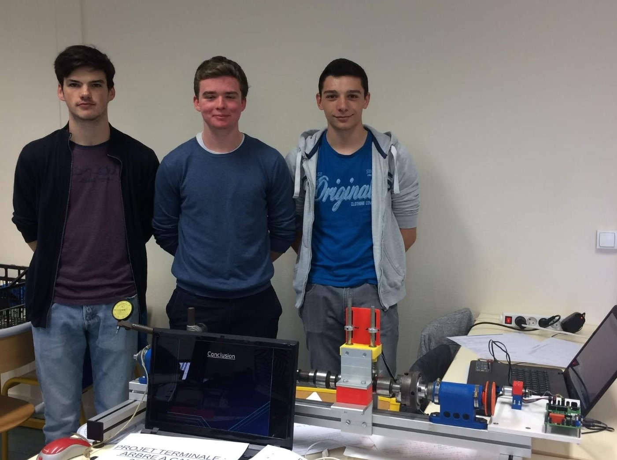
XII. Conclusion
Notes:
Inconvénient : - complexe à faire tant en méca et qu’en info
-fragilité des matériaux
-moins précis actuellement mais si on passe avec les améliorations on sera plus précis à terme
Avantage : -gain de temps énorme
-très peu couteux
-projet multidisciplinaire : pbm de meca pur
-bcp d’éléctronique et et info(prog)
-maths avec l’équation d’une fonction affine
-le prof des bacs pro meca nous a expliqué le fonctionnement des moteurs 4 temps
=> Pour conclure, notre projet résout la pbm fixée au début en effet nous avons automatiser cette tache fastidieuse et comparer 2 arbres à cames

